Slide 1
iOS 연구 스터디 과제 결과 보고서
정영빈(YeongBin Jeong)
bbangbin18@gamil.com

Slide 2
Contents
1. 과제 상세
2. UI 구성
3. 프로젝트 구성
1st UI Study
클로버 이미테이션
4. View Controller
5. 데이터 모델
6. 구현 방법 상세
7. 개선 하고 싶은 내용

Slide 3
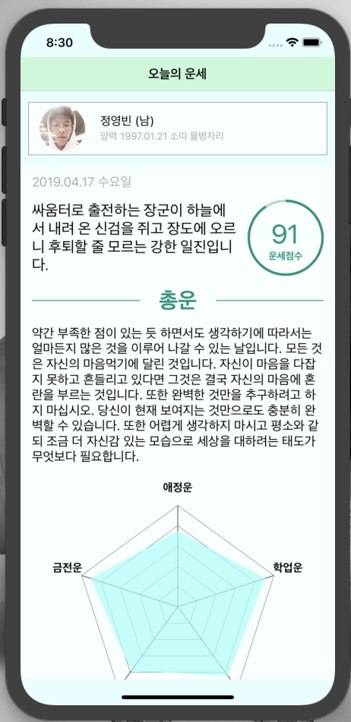
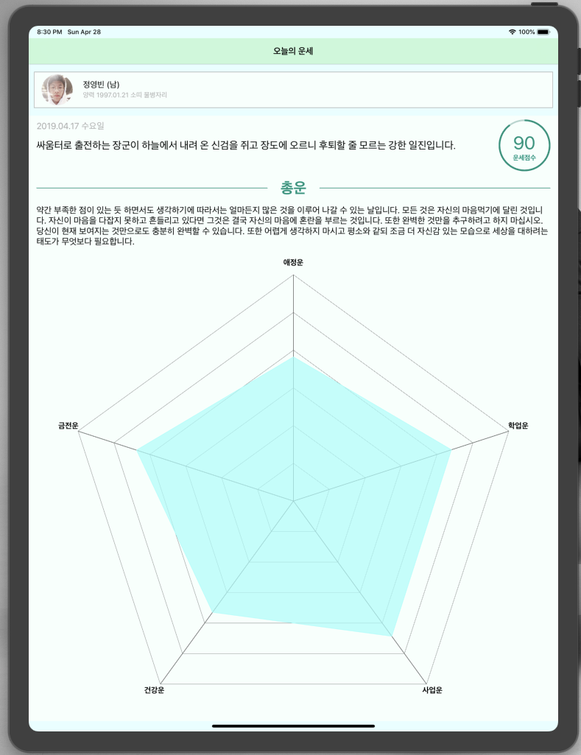
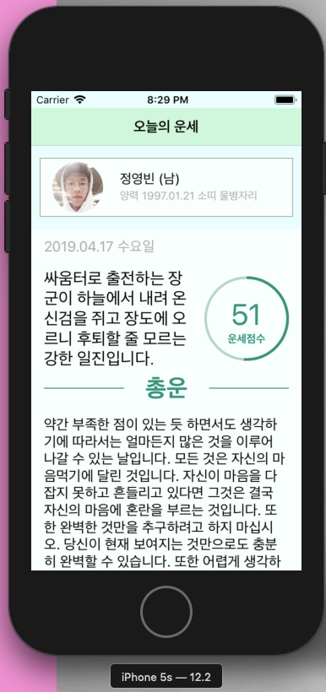
과제 상세
클로버 어플리케이션 일부 화면 구현
- 상기 화면 (오늘의 운세 풀이) 구현

Slide 4
과제 상세
1.화면 최상단의 유저 프로필 영역은 커스텀뷰로 생성하여 삽입
2.애정운, 학업운, 사업운, 건강운, 금전운은 항상 동일한 순서대로 나타남
3.화면 내의 모든 설명글의 길이는 유동적이며, 길이에 따라 해당 설명글의 영역이 확장
4.
행운의 방향 : 동쪽,서쪽,남쪽,북쪽 4개의 데이터 중에 1~2개의 데이터를 나타내도록 구성
행운의 색 : 6가지의 임의의 색상을 선정하고, 그중 1~3개의 색을 임의로 나타내도록 구성. (갯수에 따른 UI 모양을 고려할 것)
행운의 색 : 1~20까지의 정수 20개의 데이터 중에 1~2개의 데이터를 나타내도록 구성
5. 화면을 구성하는데 사용 되는 모든 데이터는 model을 만들어 사용합니다.

Slide 5
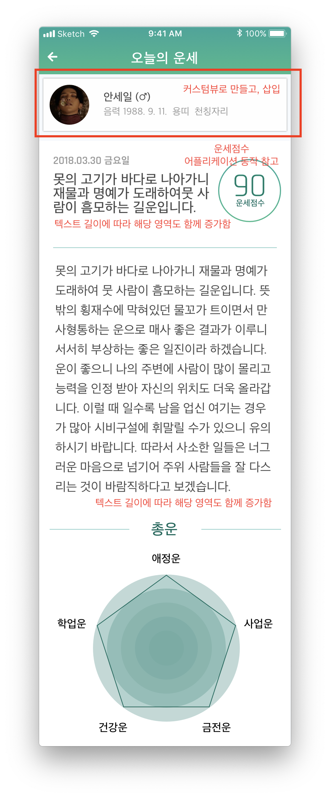
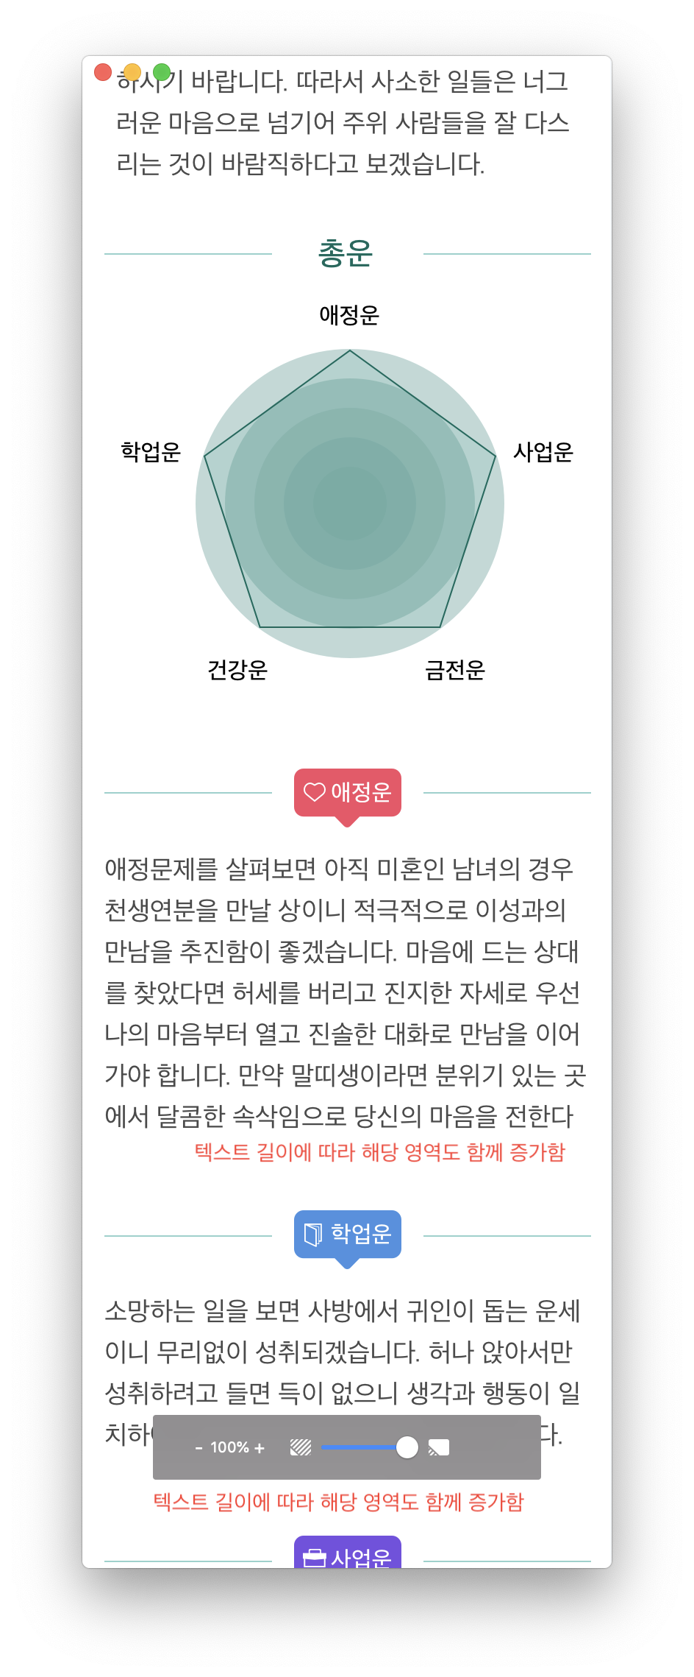
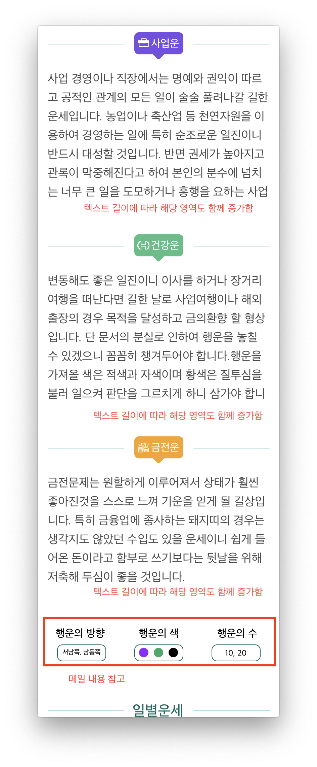
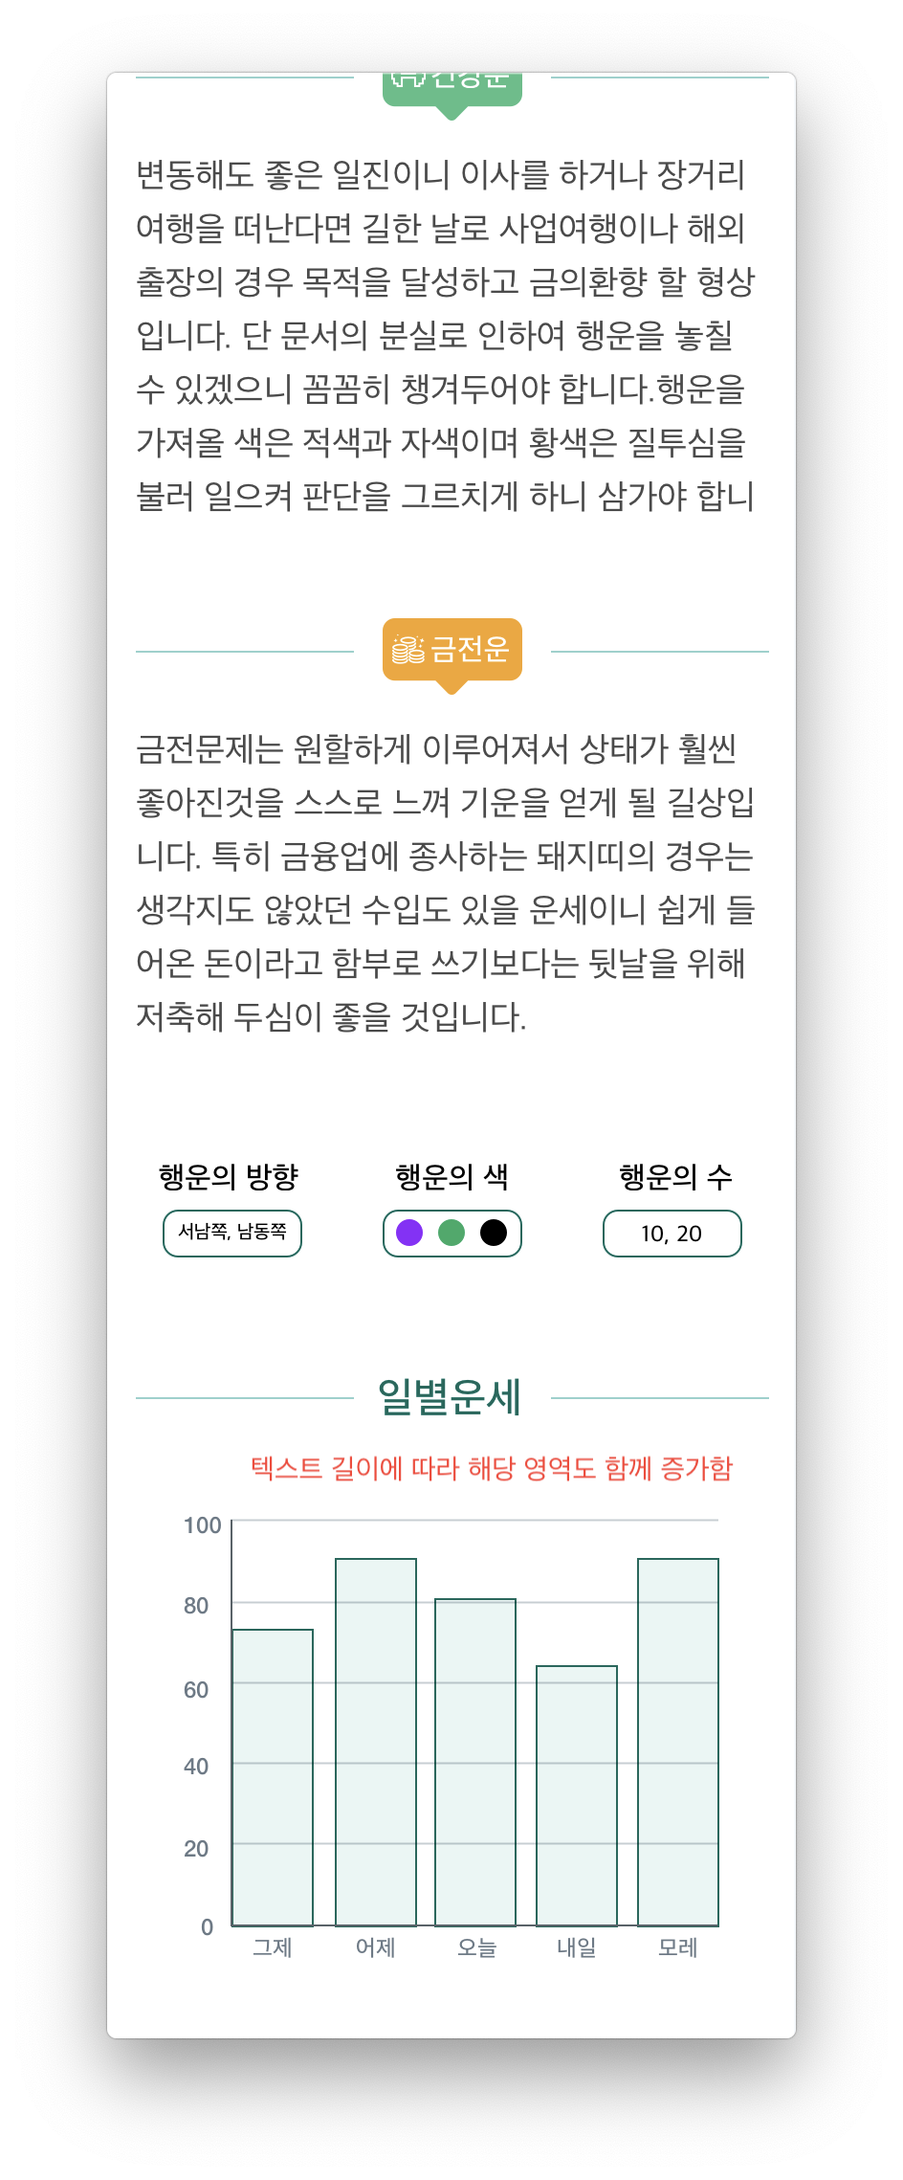
UI 구성

Slide 6
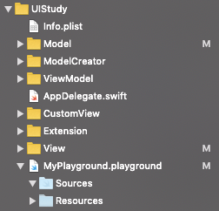
프로젝트 구성
Model
Model Creator
ViewModel
CustomView
Extenstion
- make ImageView Circle
- make ImageView’s Shadow
View

Slide 7
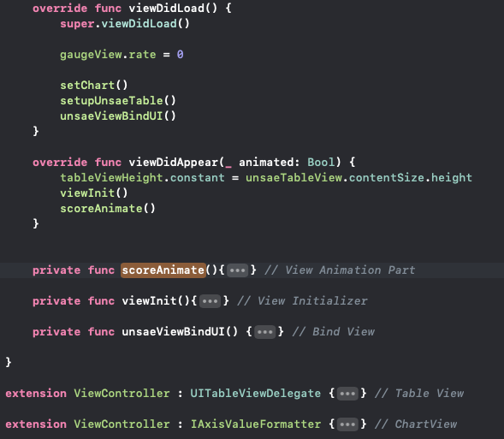
View Controller
ViewDidLoad
Chart Initalize
TableView Init
BindUI
ViewDidAppear
TableView Height
ViewInit
Unsae Score Animation

Slide 8
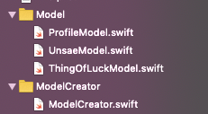
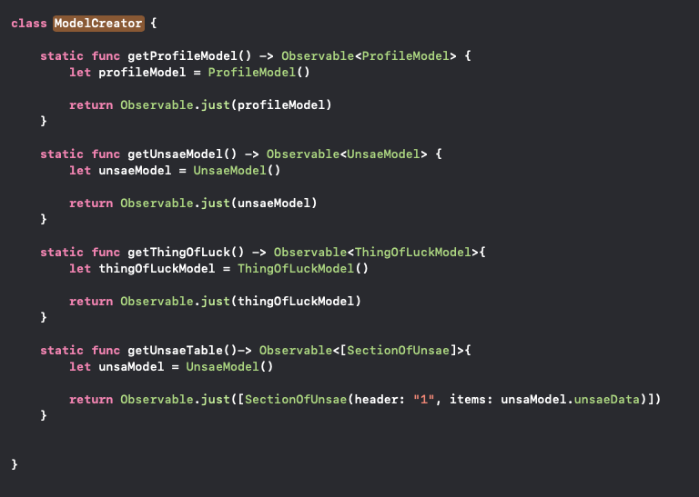
데이터 모델
프로필 모델 – 프로필 관련 데이터
운세 모델 – 전체 UI를 구성하는 데이터 (행운의 방향, 색, 숫자 제외)
ThingOfLuckModel - 행운의 방향, 색, 숫자
model Creator 에서
Observable.just를 통해 인스턴스를 옵저버블로 변환하여 반환

Slide 9
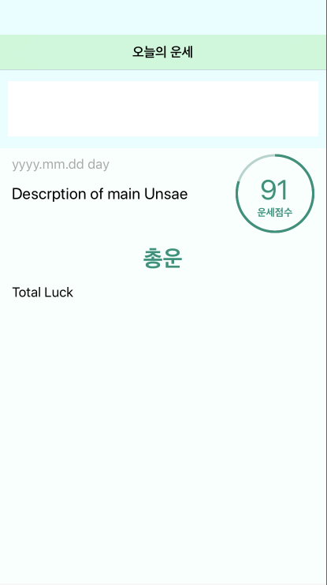


구현 방법
스토리보드
프로필 영역 : 커스텀 뷰로 구현
상기 함수를 이용하여 동그란 이미지 뷰 사용

Slide 10

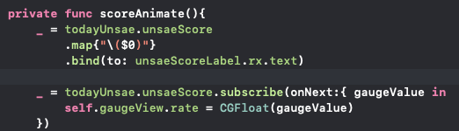
구현 방법
게이지 애니메이션
GaugeKit Library 사용
점수를 랜덤으로 생성, 이후 ViewController 에서 구독하여 gauge, Label 값 변경

Slide 11

구현 방법
Separator – 가운데 레이블을 두고 양 옆에 선을 그림.
선은 커스텀 뷰로 구현
LineView( 커스텀 뷰) 내부에 0,0 에 width가 3인 직선을 그림
UIBezierPath 를 이용한 예제 사용
커스텀 뷰가 총운 Label 양 옆으로 있는 형태

Slide 12
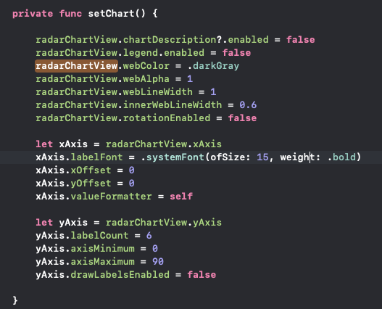
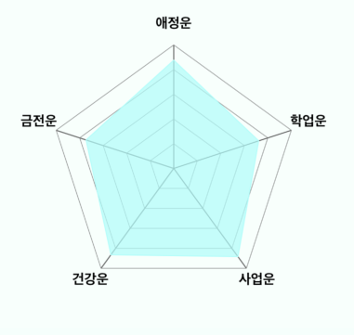
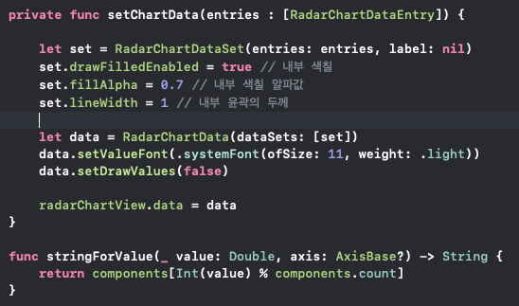
구현 방법
Charts Library 사용
Charts 의 Radar Chart 예제 소스 중 필요한 것 만 가져와 사용

Slide 13
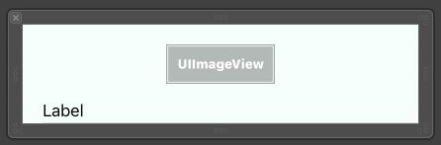
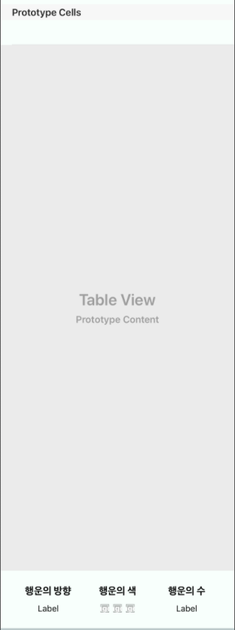
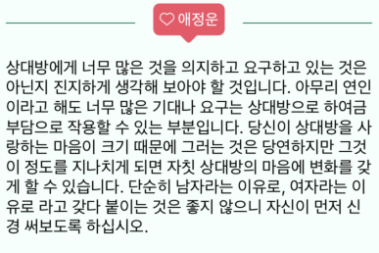
구현 방법
TableView
커스텀 셀 이용
라인 뷰 하나를 UIImageView 가 덮고 있는 형태, 이미지의 Width를 고정하고, aspect Fit 을 적용하여 라인 옆의 마진을 구현

Slide 14
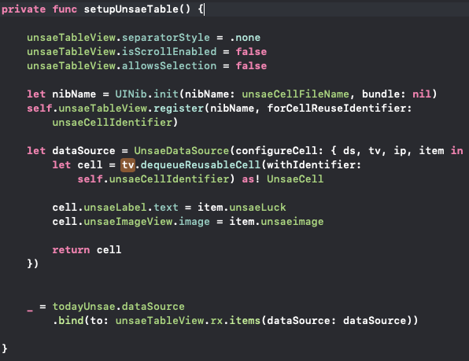
구현 방법
TableView Setup
RxDataSource 사용
세퍼레이터 제거
스크롤 불가능, Selection 불가능
커스텀 셀 불러오기

Slide 15

구현 방법
TableView Setup
RxDataSource 사용
커스텀셀에 대한 재사용 가능한 셀 객체 반환 및 테이블에 추가
TableView Bind

Slide 16
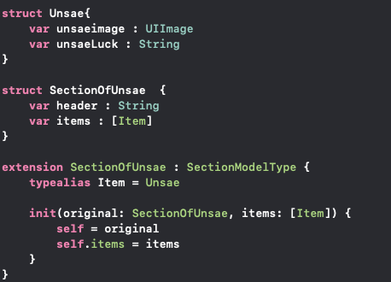

구현 방법
TableView DataSource 만들기
담을 데이터 구조체
데이터 구조체를 담을 섹션
섹션 생성자 정의
구조체 배열에 append 하는 형태

Slide 17

구현 방법
행운의 색,
이미지 뷰 세 개를 두어
왼쪽부터 1, 2, 3 이라 하면
행운의 색이 세 개 일 땐
1 2 3 출력
두개 일 땐 1, 3 출력
하나일 땐 2 출력

Slide 18
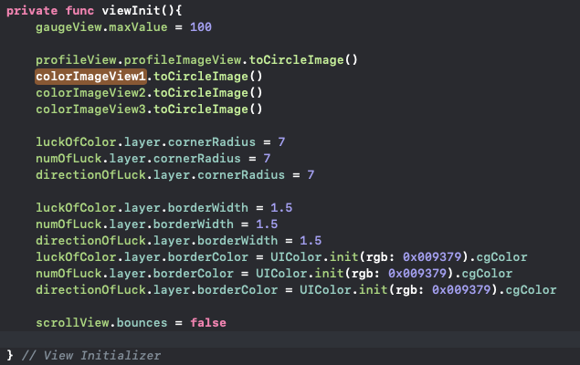
구현 방법
각종 이미지뷰 원형으로 변경
행운의 색,숫자,방향
- CornerRadius 조정
- 윤곽 두께 조정
- 윤곽 색 조정

Slide 19
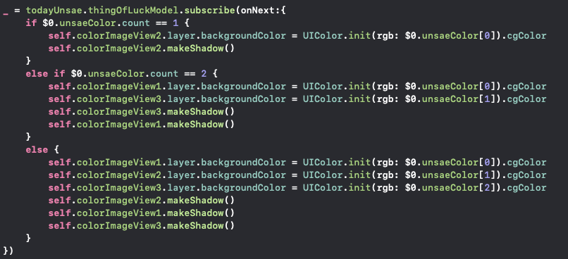
개선 하고 싶은 것
Subscribe 보단 bind를 사용하고 싶지만 ,
if 문으로 개수를 알고 뷰에 띄워야 한다.

